Slide 1
Проектное мышление в условиях новой модели государственного управления Казахстана - «Люди прежде всего»
г. Бишкек 2023

Slide 2
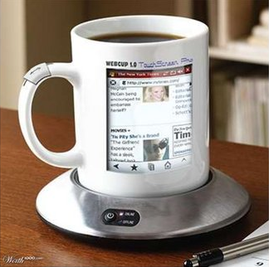
ПРОЕКТНОЕ МЫШЛЕНИЕ. МЫШЛЕНИЕ ИЗМЕНЕНИЙ
Мыслить проективно – значит стать инициатором изменений. Если проект не изменит ситуацию – это не проект, а операционная деятельность.
Проектное мышление – это умение «бросать» свою мысль вперед, хорошо чувствовать проблему и предугадывать оптимальные и рациональные пути ее решения.
Это инновационный подход к достижению целей.
Главное результат, а не процесс, экономит ресурсы, развивает дополнительные личностные и профессиональные навыки
Любой проект ограничен во времени, ресурсами, требованиями к качеству
Любой проект приносит выгоды: Заказчику, потребителям, людям, региону, стране
Интересный факт:
Ещё 15 лет назад не существовало как минимум 10 профессий, которые сегодня входят в число самых востребованных и высокооплачиваемых (специалист по BIG DATA, APP-разработчик, оператор дрона и т.д.).

Slide 3
Мы хотим перемен, но сами стремимся к стабильности
Человеческая натура крайне противоречива: с одной стороны, мы стремимся к прогрессу, потому что он несет с собой новые возможности и улучшения. С другой стороны, мы подсознательно стремимся к стабильности, перемены могут ассоциироваться у нас с отказом от чего-то проверенного временем и, следовательно, заведомо хорошего в пользу чего-то абсолютно нового и неизвестного.
Согласно данным, опубликованным в издании Journal of Experimental Social Psychology, люди считают долговечность главным критерием доброкачественности. Во время одного из экспериментов в рамках исследования участники-студенты предпочли старое расписание курса новому, причем даже не оценив, не предполагает ли обновленная версия меньше часов занятий. Просто потому, что изначальный вариант казался им более привычным. А услышав впоследствии, что старое расписание оставалось неизменным на протяжении сотни лет, студенты еще больше утвердились в своем мнении.
Самое раннее письменное определение страха неизвестности как одного из фундаментальных страхов, присущих человеку, встречается у американского писателя и философа Говарда Лавкрафта: «Самая старая и сильная эмоция человечества — это страх, а самый старый и самый сильный вид страха — это страх перед неизвестным». Его слова позднее подтвердились исследованиями нейробиологов, которые к тому же подчеркнули прямую взаимосвязь между страхом неизвестности и повышением уровня стресса и тревожности.
Мы боимся перемен, потому что, решаясь на них, мы сильно рискуем, ведь результат всегда непредсказуем. И это сводит нас с ума.
Интересный факт:
Номофобия - (англ. Nomophobia, от no mobile-phone phobia) боязнь остаться без связи, без мобильного телефона. Когда мобильный телефон для номофобов недоступен, уровень стресса сопоставим с посещением стоматолога. Около половины номофобов признались, что вообще никогда не выключают свои мобильные телефоны

Slide 4
Наступила эра хаоса BANI*
B — Brittle: хрупкость. Мир очень хрупок. Внезапно появляется вирус — и рушатся экономики стран. Ситуация на рынке кардинальным образом меняется с появлением агрессивного конкурента или новейшей технологии. Нет гарантии стабильной работы, а резкие решения относительно карьеры становится нормальным явлением. Существует взаимосвязь между явлениями, и если что-то одно выходит из строя, это может иметь катастрофические последствия для всей системы.
A — Anxious: беспокойство. Понимание того, что системы хрупки, вызывает у нас тревогу. Нам приходится быстро принимать решения, кажется, что каждая минута играет судьбоносное значение. В контексте BANI разница между успехом и неудачей заключаться во времени реагирования на вызовы, с которыми мы сталкиваемся.
N — Nonlinear: нелинейность. Даже незаметное решение может иметь разрушительные последствия. А большие усилия могут не принести значительных результатов. Последствия любой причины могут проявиться быстро, а результаты — только через месяцы. Ни в чем нет уверенности, и это влияет на стратегическое планирование — оно должно быть адаптировано к обстоятельствам.
I — Incomprehensible: непостижимость. Пытаясь найти ответы на вопросы, мы полагаемся на данные и огромные объемы информации. От этого возникает еще больше неясности. Наши концепции и идеи постоянно меняются. Все происходит слишком быстро, и кажется, что мы еще хуже понимаем происходящее.
*https://blog.bitobe.ru/article/kakoy-mir-prishel-na-smenu-vuca/

Slide 5
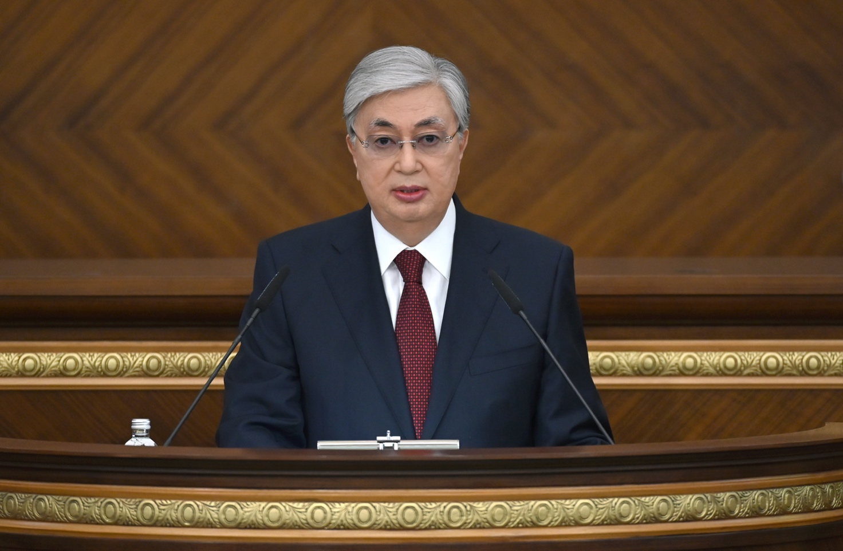
Послание народу Казахстана Президента РК К.- К. Токаева*
1 сентября 2020 года
I. НОВАЯ МОДЕЛЬ ГОСУДАРСТВЕННОГО УПРАВЛЕНИЯ
Начнем с того, что изменим подходы к государственному управлению, кадровой политике, системе принятия решений и ответственности за их выполнение.
Система государственного планирования должна обеспечить мобилизацию всех человеческих ресурсов, вовлечь частный сектор и общество в качестве полноценных партнеров на всех этапах: планирования, исполнения, оценки.
Следует прекратить подготовку государственных программ с большим количеством показателей и индикаторов. Пора перейти на формат лаконичных национальных проектов, понятных всем гражданам.
В качестве целеполагания следует определить главенство результата над процессом.
В быстро меняющемся мире низкая скорость принятия решений становится угрозой национальной безопасности.
*https://www.akorda.kz/ru/addresses/addresses_of_president/poslanie-glavy-gosudarstva-kasym-zhomarta-tokaeva-narodu-kazahstana-1-sentyabrya-2020-g

Slide 6

Исследование АГУ по заказу Хаба "Совершенствование менеджмента государственных органов” (2020 год)*
Выводы/результаты
Основной целью современных эффективных моделей государственного управления становится учет запросов и интересов общества;
Госорганы переходят на горизонтальное принятие решений, основанное на сотрудничестве с другими уровнями государственного управления, бизнесом и гражданами, что более эффективно с точки зрения политической стратегии и распределения ресурсов;
Высшим уровнем организации в настоящее время являются саморегулируемые сети, основанные на доверии;
В государствах с высокой проектной культурой (Великобритания, США и ряд европейских стран) agile-подходы носят обязательный характер в разработке любых государственных программ и цифровых сервисов;
Agile-подходы позволяют государственным органам создать возможности для быстрой и эффективной реализации инициатив граждан и государственных служащих
Задача 1.
Анализ вторичных данных (других исследований, проводимых ранее на территории РК) и лучших практик государственного менеджмента других стран, ОЭСР, Всемирного банка
*https://www.astanacivilservicehub.org/research2020/

Slide 7




4 AGILE – ЦЕННОСТИ ПРОЕКТНОГО МЕНЕДЖМЕНТА
Люди и взаимодействие важнее процессов и инструментов.
Работающий продукт важнее исчерпывающей документации.
Сотрудничество с заказчиком важнее согласования условий
контракта
Готовность к изменениям важнее следования плану
.
Интересный факт:
Билл Гейтс в 1981 г сказал, что 640 килобайт памяти хватит за глаза

Slide 8
Новая “человекоцентричная” модель государственного управления “ЛЮДИ ПРЕЖДЕ ВСЕГО“* февраль 2021 года
ПРОБЛЕМЫ
отсутствие должного взаимодействия между гражданами и государством;
недостаточная эффективность стратегического планирования и подходов по проведению реформ;
функции государственного аппарата, не ориентированные на потребности населения и бизнеса;
административный характер государственных услуг;
неконкурентоспособная государственная служба;
неэффективный квазигосударственный сектор;
неразвитое местное самоуправление;
чрезмерное регулирование, препятствующее развитию бизнеса;
низкий уровень доверия граждан к судебной и правоохранительной системам.
*https://adilet.zan.kz/rus/docs/U2100000522

Slide 9

Основные принципы человекоцентричной модели государственного управления “Люди прежде всего“
Принцип "Слышащего государства"
Принцип эффективного государства
Принцип подотчетного государства
Принцип профессионального государства
Принцип прагматичного государства
Измерение эффективности государственной политики, программ, проекта должно отталкиваться от эффекта, который они оказывают на благосостояние и качество жизни населения.
Государственные решения принимаются только при наличии достаточной объективной доказательной базы, основанной
на методах научного исследования (объективность, повторяемость, апробация)
Достижение поставленных целей и задач с наиболее эффективным использованием имеющихся ресурсов государства.
Готовность к изменениям должна стать важнейшим принципом каждодневной деятельности всех государственных органов
Информационная открытость, доступность, подотчетность обществу.
Участие граждан в принятии государственных решений

Slide 10
План действий по реализации Концепции новой модели государственного управления “ЛЮДИ ПРЕЖДЕ ВСЕГО“
Задача 1 реформы
Формирование новой модели государственного управления, ориентированной на людей
KPI
Индекс Всемирного банка по учету мнения населения и подотчетность государственных органов, процентиль: 2021 год – 20…2030 год – 73;
Группы проектов
"Систематизация, стандартизация и регламентация взаимодействия госорганов с населением" – 1 проект;
Цель (задача реформы): эффективный, справедливый, прозрачный, оперативно реагирующий на запросы общества государственный аппарат, работающий по принципу "Слышащего государства"
The Global right to information rating (глобальный рейтинг права на информацию), место в рейтинге, балл: 2021 год – 61… 2030 год – 85;
уровень доверия населения к государственным органам, % (социологический опрос): 2021 год – 60 %… 2030 год – 75 %
"Оперативное реагирование на поступающие запросы СМИ, НПО и населения" – 1 проект;
"Создание "единого окна" по взаимодействию государства с населением" 3 проекта;
"Обеспечение открытости информации и проактивности деятельности госорганов, квазигосударственного сектора" – 1 проект
https://adilet.zan.kz/rus/docs/P2100000470

Slide 11

Исследование АГУ по заказу Хаба "Совершенствование менеджмента государственных органов” (2020 год)
На законодательном уровне отсутствует четкое разграничение полномочий между политическими и административными госслужащими и, как следствие, - рост влияния политических процессов на государственный аппарат (политизация) и рост политических должностей, функционально дублирующих административные;
В Казахстане стратегические и программные документы производны от бюджета и представляют собой обоснование бюджетных расходов. Партисипативное управление предполагает центрирование запросов общества в государственных стратегиях и программах, первичность потребностей населения по отношению к политической и отраслевой конъюнктуре.
В Республике Казахстан имеет место низкий уровень проектной зрелости корпоративного и нулевой - государственного сектора. А в Единой рамке компетенций госслужащего (ЕРК) компетенция в области проектного управления отсутствует;
Архитектура информационных потоков госорганов характеризуется бесконечным дублированием информации, множественностью информационных запросов, в т.ч. касающихся не достижений, а описания процессов.
«В результате в системе государственного управления циркулирует огромный поток информации, который не используется для принятия решений»*
*(А. Байменов, О некоторых факторах эффективности государственного управления, Государственная служба, том 22 № 1, ISSN 2070-8378, 2020 стр. 30 https://pa-journal.igsu.ru/journal/6792/.)
Задача 3.
Выводы и рекомендации по совершенствованию менеджмента государственных органов

Slide 12
План действий по реализации Концепции новой модели государственного управления “ЛЮДИ ПРЕЖДЕ ВСЕГО“
Задача 2 реформы
Совершенствование подходов к стратегическому и бюджетному планированию, а также проведению реформ
KPI
Индекс эффективности государственного управления Всемирного банка (Government Effectiveness), процентиль: 2021 год – 59-62.. 2030 год – 78-80;
Группа проектов
"Дебюрократизация порядка утверждения и внесения изменений в документы СГП" – 1 проект
Цель (задача реформы): процесс стратегического и бюджетного планирования дебюрократизирован, взаимоувязан как на республиканском, так и на местном уровнях, осуществляется с использованием научных подходов с вовлечением гражданского и экспертного сообществ
индекс учета мнения населения и подотчетность государственных органов Всемирного банка (Voice and Accountability), процентиль: 2021 год – 20… 2030 год – 87

Slide 13
Исследование АГУ по заказу Хаба "Совершенствование менеджмента государственных органов” (2020 год)
Задача 2.4
Анализ организационной структуры Министерства на основе стратификации
(интервью с 12 сотрудниками, относящихся к 4 уровням управления: два вице-министра (6 страта), председатель Комитета и директора департаментов (5 страта), заместитель председателя Комитета и заместители директоров департамента (4 страта).
Дублирование функций политическими и административными государственными служащими, курирования структурных подразделений;
Горизонт планирования/мышления большинства интервьюируемых не соответствует уровню управления;
На уровне департаментов наблюдается делегирование полномочий и ответственности без соответствующих ресурсов, что может привести к выгоранию фактических руководителей.
Рост числа уровней и звеньев управления увеличивает объем перерабатываемой информации, инстанций ее передачи от субъекта к объекту управления, снижает связанность управления и повышает неопределенность в принятии решений.
На всех этапах отражения информации о миссии и стратегических целях организации наблюдается ее искажение, что говорит также об отсутствии обратной связи как по вертикали, так и горизонтали.

Slide 14
План действий по реализации Концепции новой модели государственного управления “ЛЮДИ ПРЕЖДЕ ВСЕГО“
Задача 3 реформы
Формирование оптимального и эффективного государственного аппарата
KPI
Индекс эффективности государственного управления Всемирного банка (Government Effectiveness), процентиль: 2021 год – 59-62.. 2030 год – 78-80;
Группа проектов
"Эффективный государственный аппарат" – 1 проект;
индекс учета мнения населения и подотчетность государственных органов Всемирного банка (Voice and Accountability), процентиль: 2021 год – 20… 2030 год – 87;
Цель (задача реформы): формирование оптимального и эффективного государственного аппарата
уровень доверия населения к государственным органам, % (социологический опрос): 2021 год – 60 %.. 2030 год – 75 %
"Оптимальный государственный аппарат" – 3 проекта

Slide 15
Отчет о реализации Плана действий по реализации
Концепции “Люди прежде всего“ (июнь 2023 год)
№ | Наименование проекта | Ожидаемый результат / ед. изм. | Ответственные исполнители | Информация об исполнении
 |  |  |  | план | факт | комментарии
1 | 2 | 3 | 4 | 5 | 6 | 7
Задача 1. Формирование клиентоориентированного и открытого государственного аппарата
1 | Индекс Всемирного банка по учету мнения населения и подотчетность государственных органов | процентиль | МИОР, заинтересованные госорганы | 27,5 | - | НА ИСПОЛНЕНИИ Результаты по данным 2022 года будут опубликованы в ноябре 2023 года на сайте Всемирного Банка. Индекс учета мнения населения и подотчетность госорганов Всемирного банка по итогам 2021 года составил 18,84 процентиль.
2 | The Global right to information rating (глобальный рейтинг права на информацию) | место в рейтинге, балл | МИОР, заинтересованные госорганы | 63 | 60 | НЕ ДОСТИГНУТ Отмечаем, что в рамках данного рейтинга оценивается только правовая база (Закон РК «О доступе к информации») и не принимается во внимание практическая реализация Закона. Согласно Плану законопроектных работ Правительства на 2023 год, разработка поправок в законодательство в области доступа к информации запланирована на 2023 год.
3 | Уровень доверия населения к государственным органам, (социологический опрос) | % | МИОР, заинтересованные госорганы | 62 | 69,3 | ДОСТИГНУТ Опрос по ключевым индикаторам общественно-политической ситуации в Казахстане проводился Казахстанским институтом общественного развития в конце 2022 года.
https://www.gov.kz/uploads/2023/6/6/ba1d5b1dcc5fde75e7221fc7caecc252_original.320512.doc

Slide 16
Отчет о реализации Плана действий по реализации
Концепции “Люди прежде всего“ (июнь 2023 год)
1.3. Создание «единого окна» по взаимодействию государства с гражданами
5. | Проект «Создание центров приема обращений граждан «Нәтиже» Срок завершения: июль 2021 года | подача обращения в различные государственные органы и организация через центры «Нәтиже» | НАО «ГК «Правительство для граждан» (по согласованию), МЦРИАП | ИСПОЛНЕН На базе Центров обслуживания населения НАО «Государственная корпорация «Правительство для граждан» созданы 260 Центров «Нәтиже» во всех городах (86 ед.) и районных центрах (174 ед). Центры «Нәтиже» на базе ЦОН являются одним из каналов подачи обращения, которые призваны до приема обращения, используя возможности системы, решить вопрос гражданина сразу на месте, консультировать при оформлении обращения, правильного выбора компетентного административного органа и т.д.
6. | Проект «Внедрение информационной системы «Е-обращение» Срок завершения: 2021 год | функционирование единой базы обращений граждан, доступной для всех уровней государственного управления и предоставляющей возможность заявителю отслеживать ход рассмотрения обращения и оценить качество ответа | МЦРИАП, КПСиСУ ГП (по согласованию), ЦГО, МИО | ИСПОЛНЕН С 1 июля 2021 года информационная система «Е-Обращение» (далее – ИС «Е-Обращение») внедрена во всех ЦГО и МИО. ИС «Е-Обращение» доступна через мобильные приложения (Aitu, mGov), сайты eGov, www.еotinish.kz.
https://www.gov.kz/uploads/2023/6/6/ba1d5b1dcc5fde75e7221fc7caecc252_original.320512.doc

Slide 17
Отчет о реализации Плана действий по реализации
Концепции “Люди прежде всего“ (июнь 2023 год)
16. | Проект «Проектно-сетевая модель государственного управления» Срок завершения: декабрь 2022 года | осуществление деятельности государственных органов с применением проектного управления и матричных структур | МНЭ, АДГС (по согласованию), МЦРИАП, заинтересованные госорганы | ИСПОЛНЕН Сетевая модель деятельности госорганов осуществляется на базе матричных проектноориентированных структур и кросс-функциональных проектных команд, работающих в agile-формате с непосредственным участием представителей бизнеса и гражданского общества. Так, в центральных госорганах созданы и функционируют 24 проектных офиса и 20 проектных офисов в местных исполнительных органах, в которых действуют «первые тройки» (руководитель, главный менеджер, администратор), а также группы реализации базовых направлений. С 2020 года проводится Национальный конкурс по проектному управлению «QazPMA». АГУ только за 2022 год обучены 632 госслужащих, сотрудников проектных офисов ЦГО и МИО, из них успешно прошли сертификационный экзамен по управлению проектами CT РК ISO 21-500-2014 «Управление проектами» 473 госслужащих ЦГО и МИО.
https://www.gov.kz/uploads/2023/6/6/ba1d5b1dcc5fde75e7221fc7caecc252_original.320512.doc

Slide 18
Благодарю за внимание
Исенова Гульнара Константиновна – директор Центра непрерывного образования Exstension НАО «Торайгыров университет»
сертифицированный проектный менеджер (Управление проектами, программами, портфелями проектов), тренер – консультант по стандартам ISO 21500:2022, 21503, 21504; сертифицированный проектный менеджер по стандарту PRINCE 2;
Сертифицированный ведущий специалист по внедрению и ведущий аудитор Системы менеджмента борьбы со взяточничеством ISO 37001:2016;
Профессиональный медиатор

